Slide 1


有关数据库连接的系统配置技术
在本讲您能了解如下知识点
  配置Hibernate系统的主要方式
  hibernate.properties文件
  hibernate.cfg.xml文件
  在Hibernate中如何提供数据库连接

Slide 2
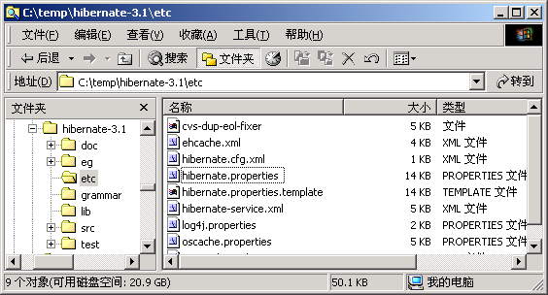
1、Hibernate系统的缺省配置
由于Hibernate是为了能在各种不同环境下工作而设计的, 因此存在着大量的配置参数。
幸运的是多数配置参数都有比较直观的默认值, 并有随Hibernate一同分发的配置样例hibernate.properties (位于etc/)来展示各种配置选项。
我们所需做的仅仅是将这个样例文件复制到类路径 (classpath)下做一些自定义的修改。

Slide 3
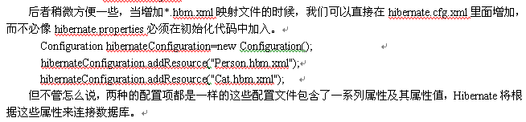
2、配置Hibernate系统的主要方式
（1）Hibernate配置文件可以有两种格式
  一种是 hibernate.properties（默认文件名）--3.0以前
  另一种是 hibernate.cfg.xml（默认文件名）--3.0以后
这些配置文件包含了一系列属性及其属性值，Hibernate将根据这些属性来连接数据库和加载O/R Mapping文件。

Slide 4
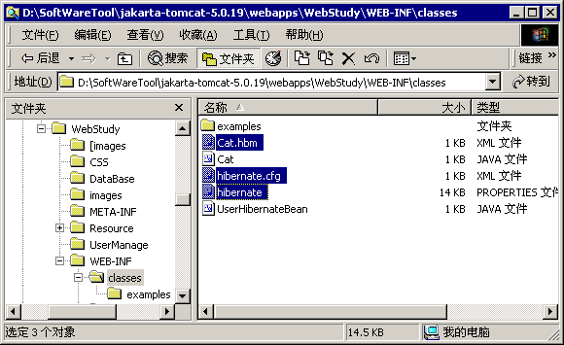
（2）文件的存放位置hibernate.properties和hibernate.cfg.xml格式的文件都必须放在Web应用的上下文类路径(WEB-INF/classes)下
（3）利用配置文件中的选项来改变Hibernate运行时行为
  比如数据库连接的设定，或是其它能够改变Hibernate运行时行为的一些设定

Slide 5
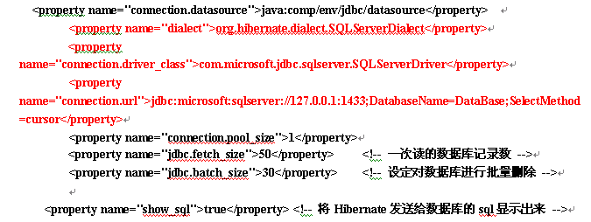
3、利用hibernate.properties文件实现Hibernate的系统配置
（1）利用hibernate.properties模板文件来进行配置
对于hibernate.properties文件，在Hibernate的\hibernate-3.1\etc目录下有一个 hibernate.properties 模板，我们不必自己从头写，修改模板就可以了。

Slide 6
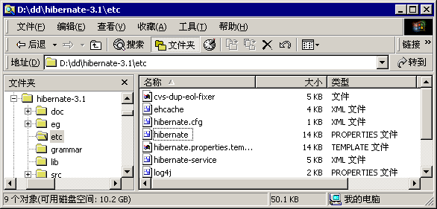
（2）作用
  在此文件中主要是进行数据库类型的配置（它是hibernate启动后调用缺省初始化环境文件）
  编辑它，注释掉默认的数据库，启用本示例中所要使用的MS SQL Server就可以。

Slide 7
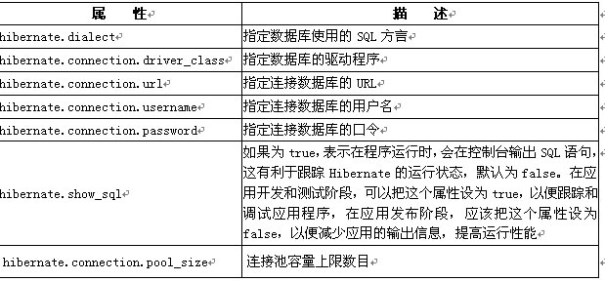
（3）主要的属性项目及说明

Slide 8
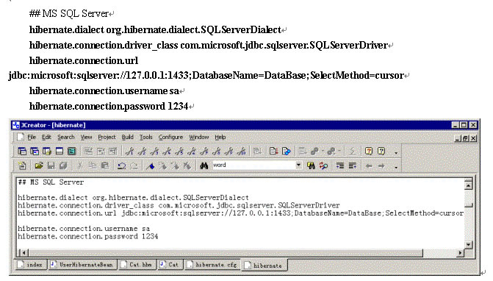
（4）采用JDBC直接连接方式时的hibernate.properties文件内容

Slide 9
（5）在SessionFactory对象的创建代码中加载各个资源映射文件
Configuration hibernateConfiguration = new Configuration();
hibernateConfiguration.addResource("Book.hbm.xml");
hibernateConfiguration.setProperty("hibernate.show_sql", "true");
SessionFactory sessionFactory = hibernateConfiguration.buildSessionFactory();

Slide 10
4、利用XML格式的文件（hibernate.cfg.xml）来进行配置
（1）作用
  利用它来实现改变Hibernate运行时行为，比如说添加数据表的映射文件等等；
  这个文件可以当成hibernate.properties的替代。若hibernate.cfg.xml和hibernate.properties两个文件同时存在，它将重载前者的属性设置。
（2）hibernate.cfg.xml和hibernate.properties两个文件的差别
  xml配置文件提供了更易读的结构和更强的配置能力，可以直接对映射文件加以配置
  而在properties文件中则无法配置出OR映射文件，必须通过代码中的Hard Coding加载相应的映射文件。

Slide 11
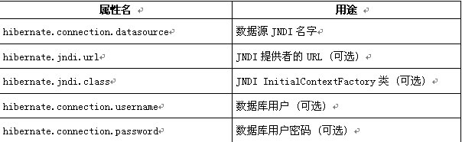
（3）使用应用服务器JNDI中的Datasource处获得连接
  为了能在应用程序服务器中使用Hibernate, 我们应当总是将Hibernate 配置成注册在JNDI中的Datasource处获得连接
  同时从JNDI数据源获得的JDBC连接将自动参与应用程序服务器中容器管理的事务(container-managed transactions)中去。因此，我们至少需要设置下列Hibernate数据源属性中的一个。
一般我们只需要设置它就可以了

Slide 12
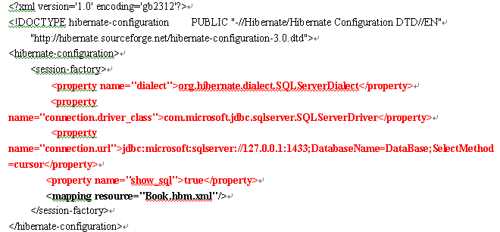
（4）基于JDBC直接连接的hibernate.cfg.xml示例文件部分内容

Slide 13
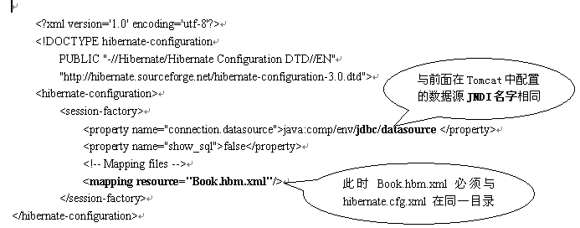
（5）基于容器的DataSource实现（JNDI的数据库连接池）hibernate.cfg.xml示例文件部分内容

Slide 14
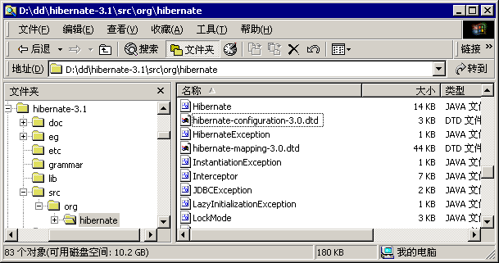
（6）注意这个XML配置文件中的DTD定义
（7）对上面hibernate.cfg.xml文件中的各个标签的解释
请见文档说明----对应一个数据源

Slide 15
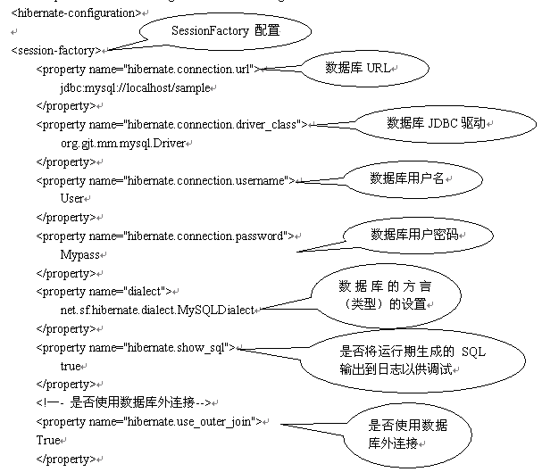
（8）一个典型hibernate.cfg.xml配置文件的示例

Slide 16
5、数据库配置文件名称可以不是Hibernate.properties或Hibernate.cfg.xml
（1）标准的配置形式
  由于Hibernate官方文档（本文指www.hibernate.org的文档）的影响，很多Hibernate开发者误以为系统一定要有名称为Hibernate.properties或Hibernate.cfg.xml的文件
  而且一定要放在classes的根目录下。
（2）可选配置形式
  实际上，该文件只是一般的配置文件，名称可以自己取，同时文件位置可以自己定。
  而且在多数据库环境下，可以有多个配置文件，使得程序可以连接多个数据库。

Slide 17


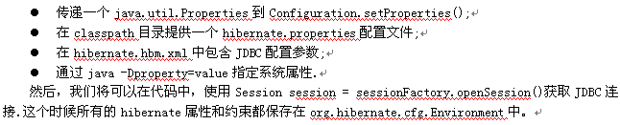
（3）自定义配置文件的代码示例（常用于单元测试）
6、在Hibernate中如何提供数据库连接
  用户自己提供JDBC连接 。
  使用Hibernate默认的JDBC连接方式
  使用JNDI获得JDBC连接

Slide 18
本讲的简要回顾
1、子曰：“学而不思则罔，思而不学则殆。”
“学而时习之”
2、子曰：“知之者不如好之者,好之者不如乐之者”
3、子曰：“三人行,必有我师焉”
4、子曰：“我非生而知之者,好古,敏以求之者也”

